Slide 1
Övervakningskommittén
Programläge ESF+
Joacim Rova Grevstig 3 december 2025

Slide 2
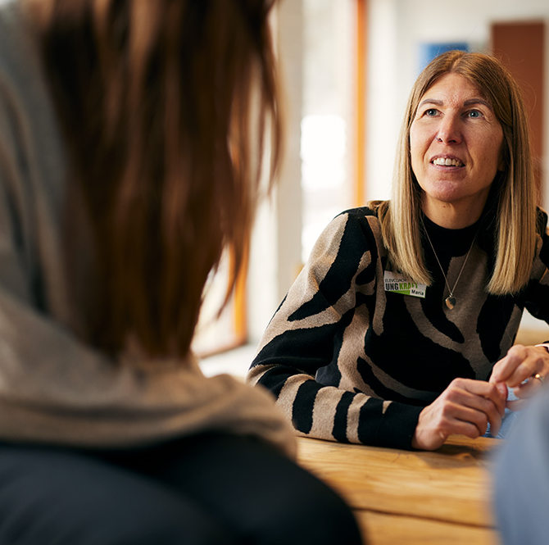
ESF+ i siffor
Total ram
15 877 Mnkr
208 utlysningar
18 320 miljoner kronor utlysta
18 369 miljoner kronor ansökta
10 094 miljoner kronor beviljade
63 %
intecknat av
total ram
566 beviljade projekt
203 229 deltagare hittills
30 831 deltagare i skolprojekt
29 % godkänd kostnad
Notes:
Andel utlyst av ram 115 %
Andel ansökt av utlyst 100 %
Andel beviljat av utlyst 55 %
Andel beviljat av ansökt 55 %
Andel beviljat av ram 64 %
Något översökt.
Beviljat och intecknat så här långt är mer eller mindre förväntat.
Men bra om det vore lite mer översökt.
Pågående projekt 429.
Deltagare som ingår i de kvantitativa målen. Kvinnor 54 %, Män 46 %.
Av skolprojekten är drygt 9 800 barn i programområde C. Allt det går inte att se som skolprojekt.

Slide 3
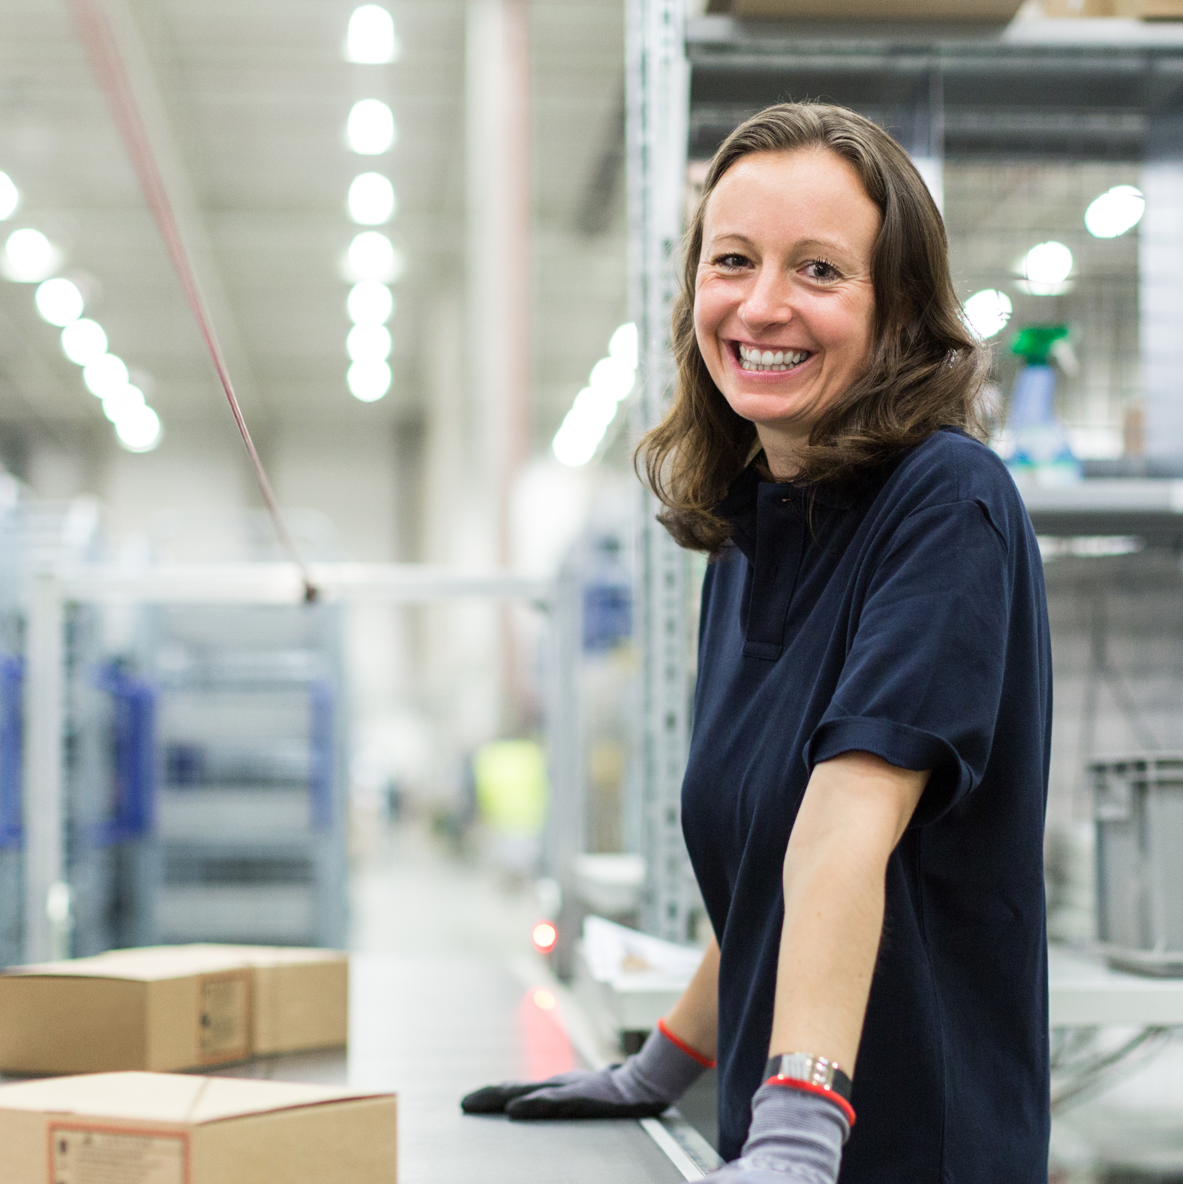
Programområde A1.a Kompetensutveckling för sysselsatta
Total ram
4 109 Mnkr
5 586 deltagare
i skolprojekt
184 projekt – 140 pågående, 44 avslutade.
58 116 personer
  35 791 kvinnor och 22 325 män.
56 % av slutmålet 2029.
64 % intecknat
21 % godkänd kostnad
48 %
med förbättrad arbetsmarknads-situation
(Mål 46 %)
Notes:
Kvinnor 62 %, Män 38 %

Slide 4
Programområde A1.b Kompetensutveckling för sysselsatta
Total ram
502
Mnkr
5 586 deltagare
i skolprojekt
18 projekt – alla pågående.
4 649 personer
  2 438 kvinnor och 2 211 män.
48 % av slutmålet 2029.
55 % intecknat
21 % godkänd kostnad
55 %
med förbättrad arbetsmarknads-situation
(Mål 41 %)
Notes:
Kvinnor 52 %, Män 48 %

Slide 5
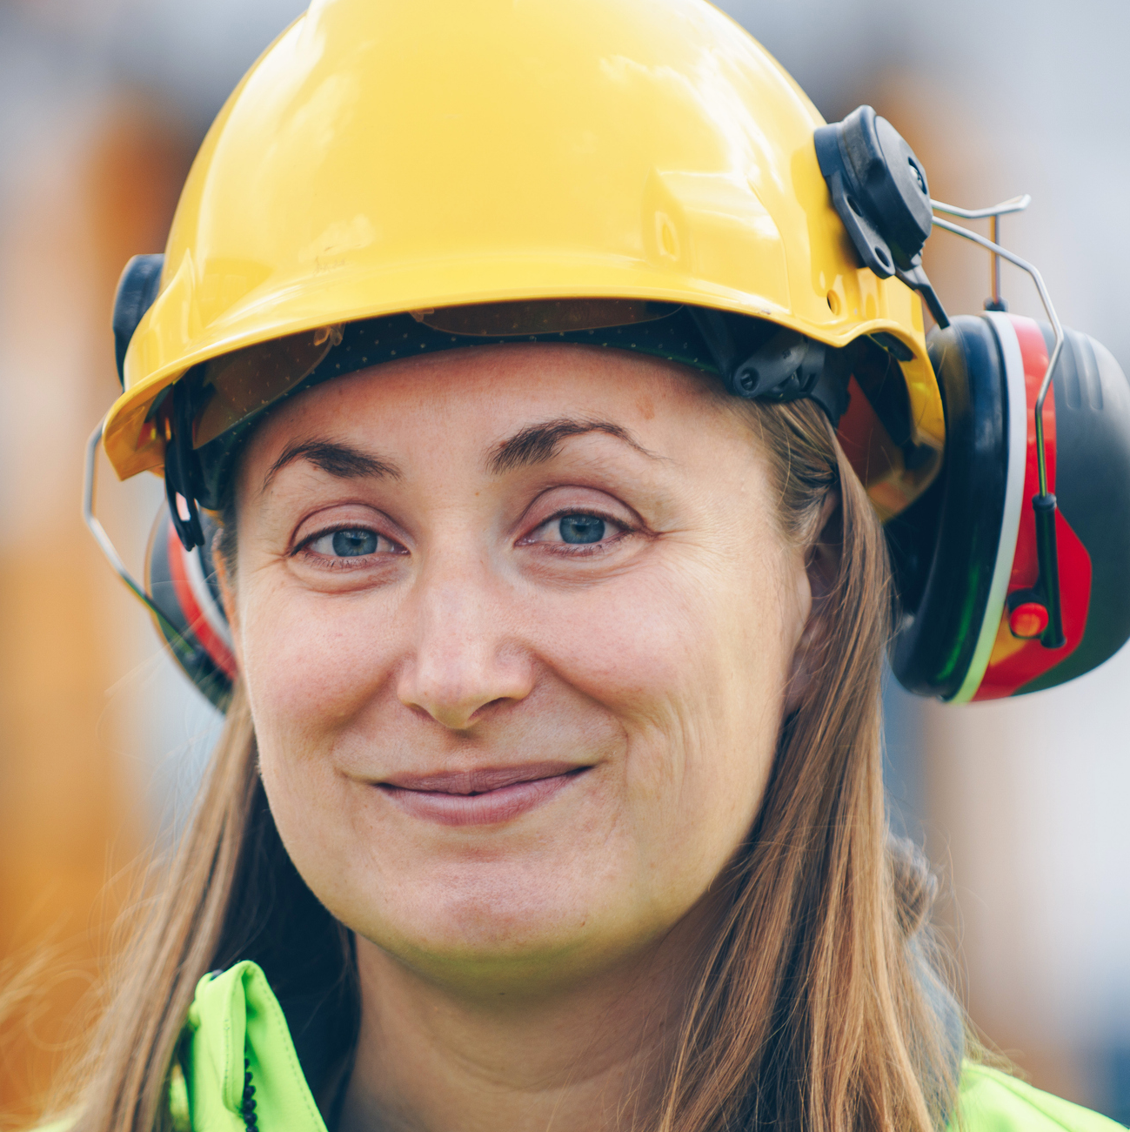
Programområde A2.a
Insatser riktade till individer utanför arbetsmarknaden
Total ram
5 913 Mnkr
164 projekt – 151 pågående, 13 avslutade.
18 225 personer
  9 723 kvinnor och 8 502 män.
34 % av slutmålet 2029.
Skolprojekt
65 % intecknat
45 projekt
15 077 deltagare
33 % godkänd kostnad
34 %
i sysselsättning (Mål 23 %)
12 %
i utbildning
(Mål 20 %)
Notes:
Kvinnor 53 %, Män 47 %
Skolprojekt Flickor 47 %, Pojkar 53 %

Slide 6
Programområde A2.b
Insatser riktade till individer utanför arbetsmarknaden
Total ram
722
Mnkr
5 586 deltagare
i skolprojekt
13 projekt – alla pågående.
1 182 personer
  576 kvinnor och 606 män.
14 % av slutmålet 2029.
Skolprojekt
75 % intecknat
6 projekt
5 949 deltagare
34 % godkänd kostnad
27 %
i sysselsättning
(Mål 23 %)
16 %
i utbildning
(Mål 21 %)
Notes:
Kvinnor 49 %, Män 51 %
Skolprojekt Flickor 49 %, Pojkar 51 %

Slide 7

Programområde B
Öka möjligheten till arbete
Total ram
2 497 Mnkr
5 586 deltagare
i skolprojekt
2 projekt – ett avslutat.
88 873 personer
  39 265 kvinnor och 49 608 män.
52 % av slutmålet 2029.
53 % intecknat
30 % godkänd kostnad
40 %
i sysselsättning (Mål 30 %)
4 %
i utbildning
(Mål 6 %)
Notes:
Kvinnor 44 %, Män 56 %

Slide 8
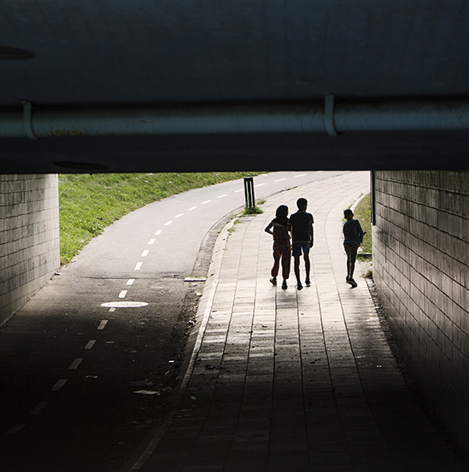
Programområde C
Minska risken för ekonomisk utsatthet
Total ram
238
Mnkr
5 586 deltagare
i skolprojekt
9 projekt - alla pågående.
683 personer
  390 kvinnor och 293 män.
59 % av slutmålet 2029.
Deltagare under 18 år
85 % intecknat
12 projekt
92 % av slutmålet 2029
37 % godkänd kostnad
XX %
Deltagare med förbättrad arbetsmarknads-situation
(Mål 42 %)
Notes:
Kvinnor 57 %, Män 43 %
Antal barn 9 805
Flickor 47%, Pojkar 53%

Slide 9
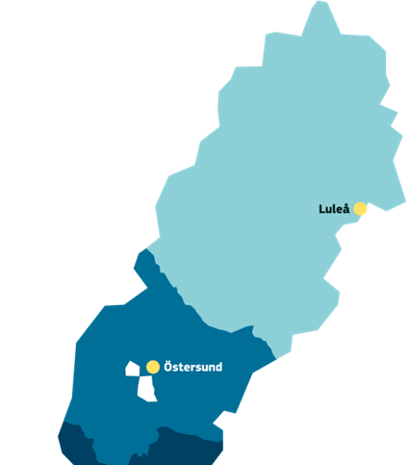
Programområde D
Öka kapaciteten i den glesa geografin
Total ram
1 164 Mnkr
5 586 deltagare
i skolprojekt
82 projekt – 55 pågående, 27 avslutade.
54 projekt exklusive förstudier.
96 % av slutmålet 2029.
58 % intecknat
17 % godkänd kostnad
XX %
Projekt som bidragit till kapacitets-förstärkning, organisations-utveckling eller strukturpåverkan
(Mål 62 %)

Slide 10
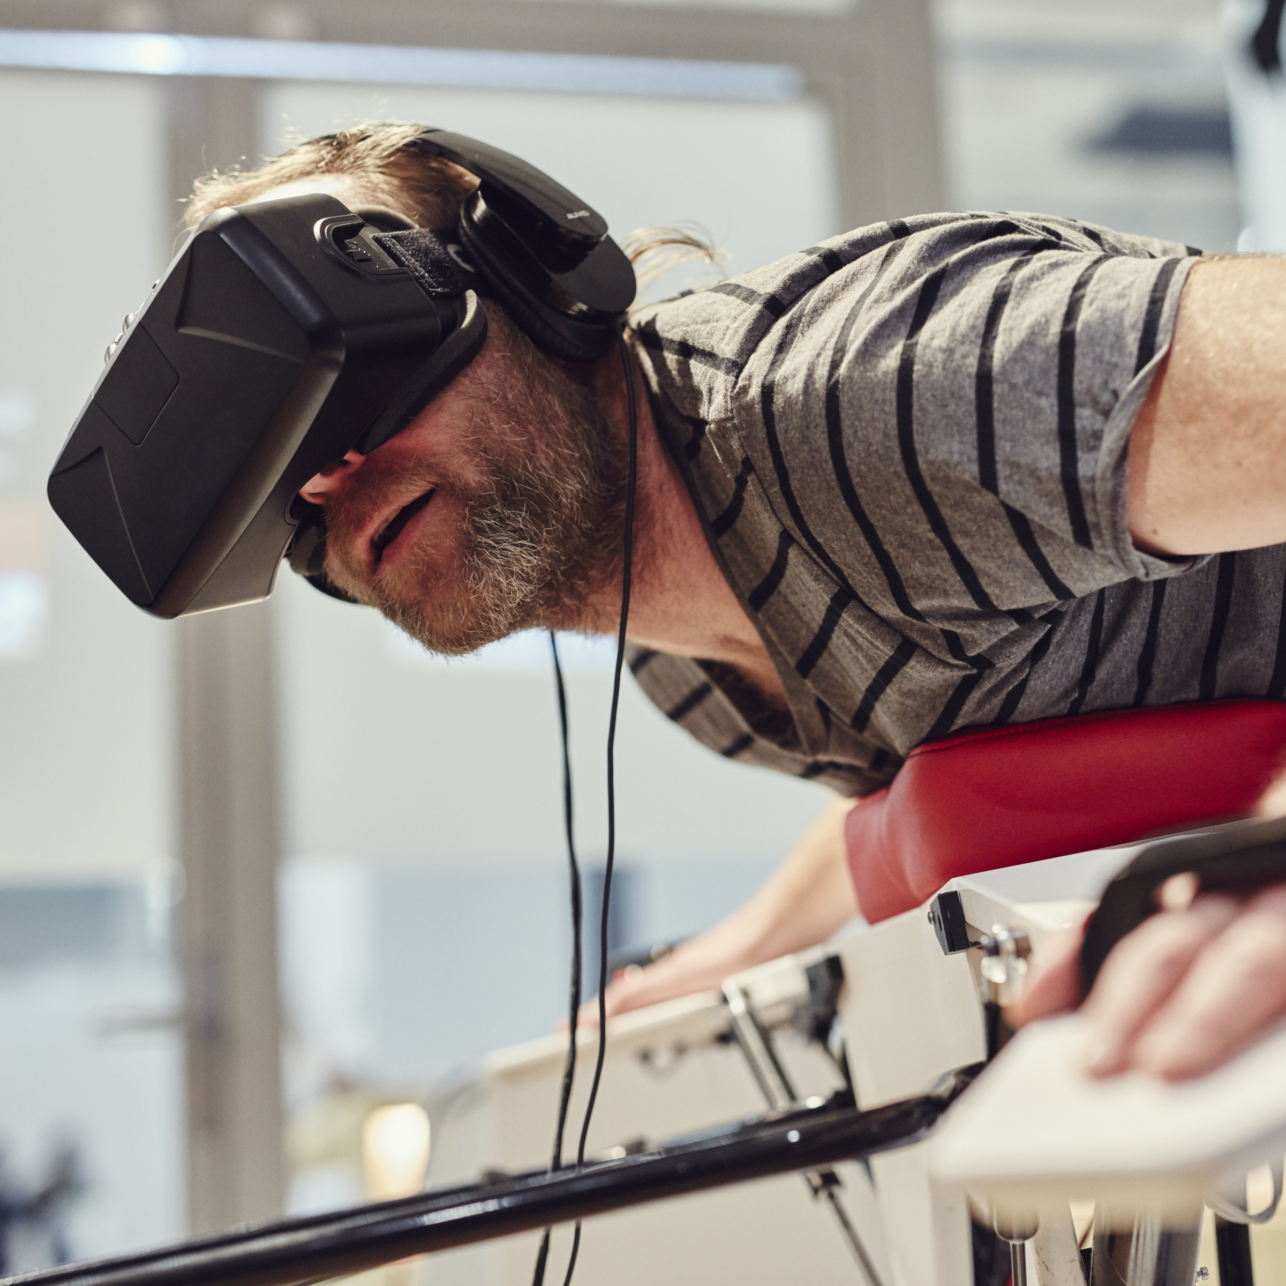
Programområde E
Social innovation
Total ram
376
Mnkr
5 586 deltagare
i skolprojekt
28 projekt – alla pågående.
22 projekt exklusive förstudier.
46 % av slutmålet 2029.
57 % intecknat
24 % godkänd kostnad
XX %
Projekt
som bidragit till social innovation
(Mål 60 %)

Slide 11
Programområde F
Fast-Care – Stöd till ukrainska flyktingar (Avslutades mars 2024)
Total ram
357
Mnkr
5 586 deltagare
i skolprojekt
54 projekt.
11 543 personer
  8 615 kvinnor och 2 928 män.
200 % av slutmålet 2029.
86 % intecknat
86 % godkänd kostnad
22 %
i sysselsättning (Mål 26 %)
Notes:
Kvinnor 75 %, Män 25 %

Slide 12
Tack för att ni lyssnade!

